Slide 1

Design Pattern: Singleton
Wessel & Henk

Slide 2
Inhoud
Kort beschrijving;
Keerzijde;
Probleem;
UML diagram.

Slide 3
Korte beschrijving
Verzekerd dat een klas enkel één instantie heeft, terwijl het globale toegang verleend tot deze instantie.
Een Static Class kan niet extended zijn.
Een Singleton class kan dat wel.
Een Static Class kan niet worden geïnitialiseerd.
Een Singleton class kan dat wel.
Een Static class wordt automatisch geladen door de CLR wanneer het programma die de klasse heeft wordt geladen.
Notes:
https://refactoring.guru/design-patterns/singleton
https://nl.wikipedia.org/wiki/Singleton_(ontwerppatroon)
https://www.c-sharpcorner.com/UploadFile/8911c4/singleton-design-pattern-in-C-Sharp/
https://www.youtube.com/watch?v=QJf0X6pKFPc

Slide 4
Keerzijde
Single Responsibility Principle
Speciale behandeling nodig voor Multithreaded Environments
Unit test zijn moeilijk te schrijven voor de clientside
Notes:
Geen single responsibility, Zichzelf maken en zichzelf beheren.
Unittests lastig doordat je met elke test naar dezelfde instantie verwijst.

Slide 5
Probleem
We hebben een systeem dat automatisch de uniformen wast van een schoonmaakbedrijf. Dit systeem moet verbinding maken met een wasmachine om te werken. Er bestaat maar 1 wasmachine in het gebouw.
Wanneer er twee gebruikers zijn die beide dezelfde data manipuleren kunnen er conflicten ontstaan.
Het is lastig om bij te houden welke instantie verantwoordelijk is voor welke wasbeurt.
Notes:
https://www.digitalocean.com/community/tutorials/java-singleton-design-pattern-best-practices-examples
https://www.geeksforgeeks.org/singleton-class-java/
https://medium.com/@techisbeautiful/five-popular-use-cases-to-apply-singleton-pattern-to-your-software-project-5145d5841d18
https://levelup.gitconnected.com/singleton-design-pattern-in-plain-english-with-real-life-example-59edb2263c89
https://stackoverflow.com/questions/228164/on-design-patterns-when-should-i-use-the-singleton
Meerdere instantie wel of geen singleton

Slide 6
Oplossing
Met behulp van de singleton pattern een connectie maken met de wasmachine waardoor er altijd maar 1 connection is per client.
Zorgt voor een betere snelheid omdat de pipeline niet vol loopt.

Slide 7
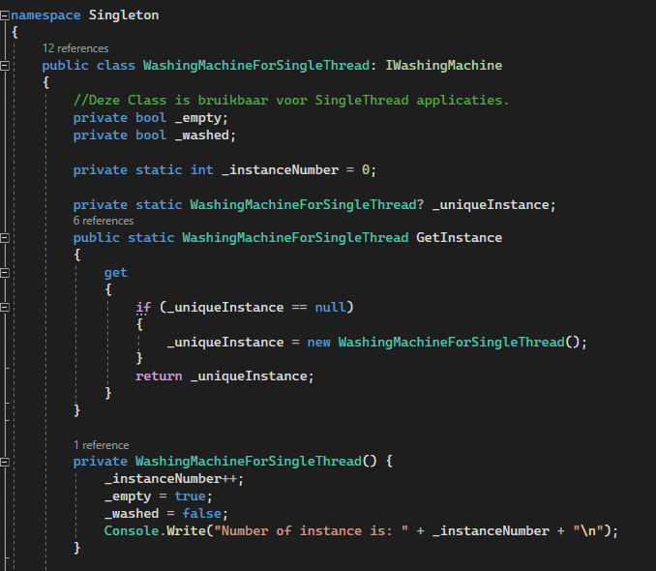
Singlethreaded

Slide 8
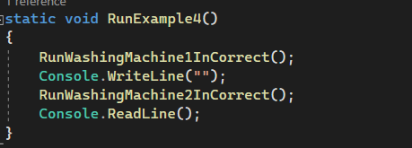
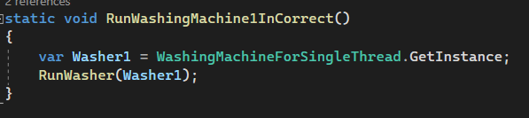
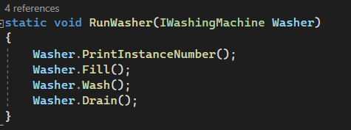
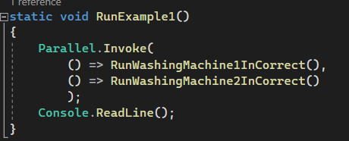

Slide 9
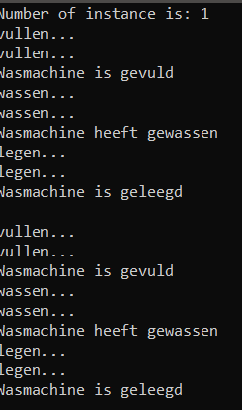
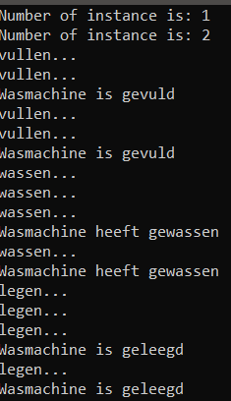
Sequentieel
Parallel

Slide 10
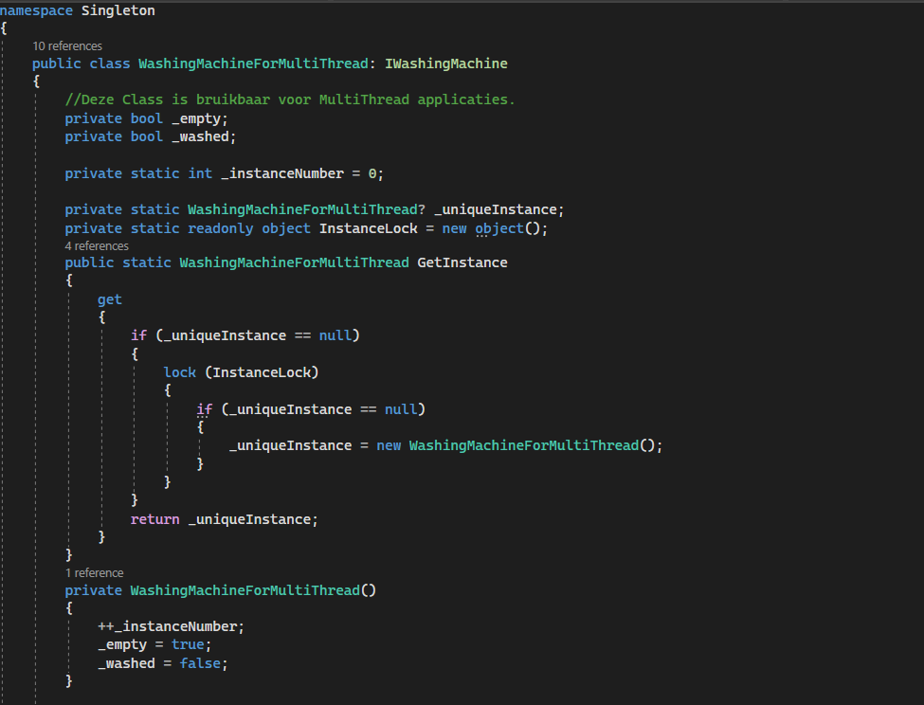
Multithreaded
Notes:
Door de lock kunnen geen andere threads bij de code. De extra _uniqueinstance check voorkomt overmatig gebruik van de lock.

Slide 11
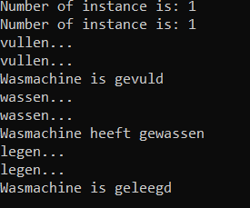

Slide 12
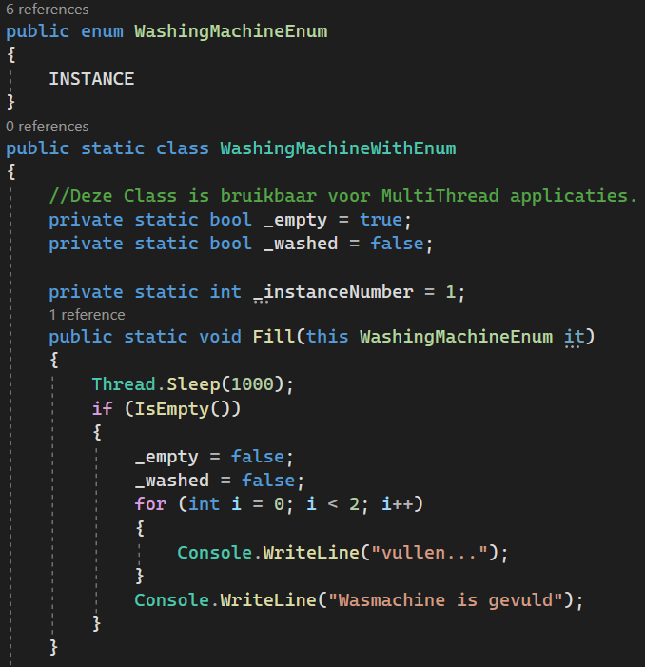
Multithreaded
Alternative

Slide 13
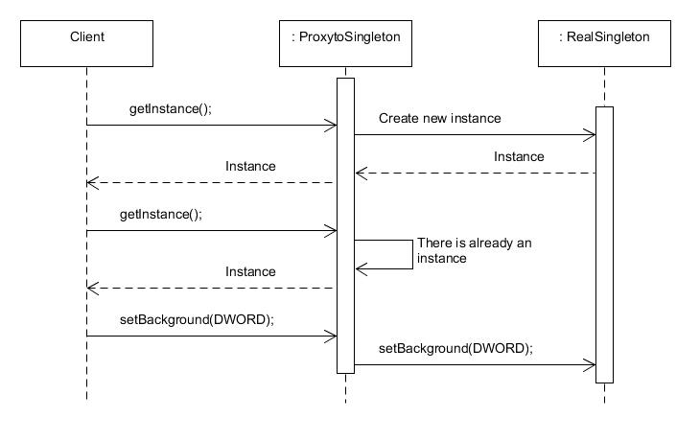
UML Diagram

Slide 14
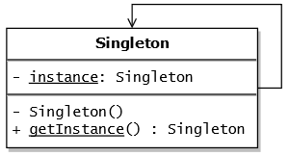
UML Diagram
Notes:
Kijken naar streep
Voorbeeld: threadsafe maken van een singleton

